Slide 1







DURABLÉ
Spécificité des résistances du blé dur aux maladies foliaires du blé
Thierry C MARCEL
Laura PAIRE, Faharidine MOHAMADI, Roula SHAMSI, Rafika BENBERNOU, Ulysse GUILLOTEAU, Corentin PICARD, Karim AMMAR, Delphine AUDIGEOS, Cyrille SAINTENAC, GIE Blé Dur

Slide 2
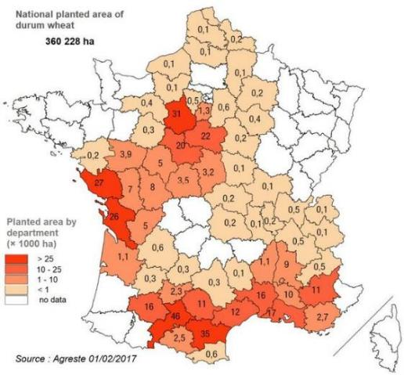
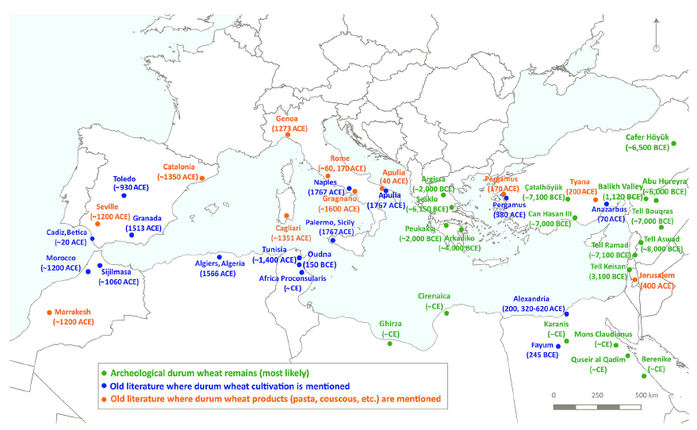
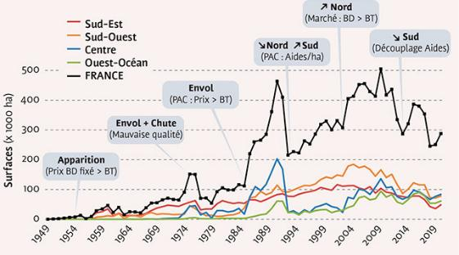
Contexte
Le blé dur (Triticum turgidum L. subsp. durum)
> Le blé dur fait partie de l'histoire et de la tradition du pourtour méditerranéen
CE
CO
SE
SW
Surfaces cultivées en blé dur en France
Martínez-Moreno et al., 2020
Perspectives Agricoles, 01 mars 2022 - Numéro 497
Source: Agreste – ASP, traitement Arvalis 2019

Slide 3
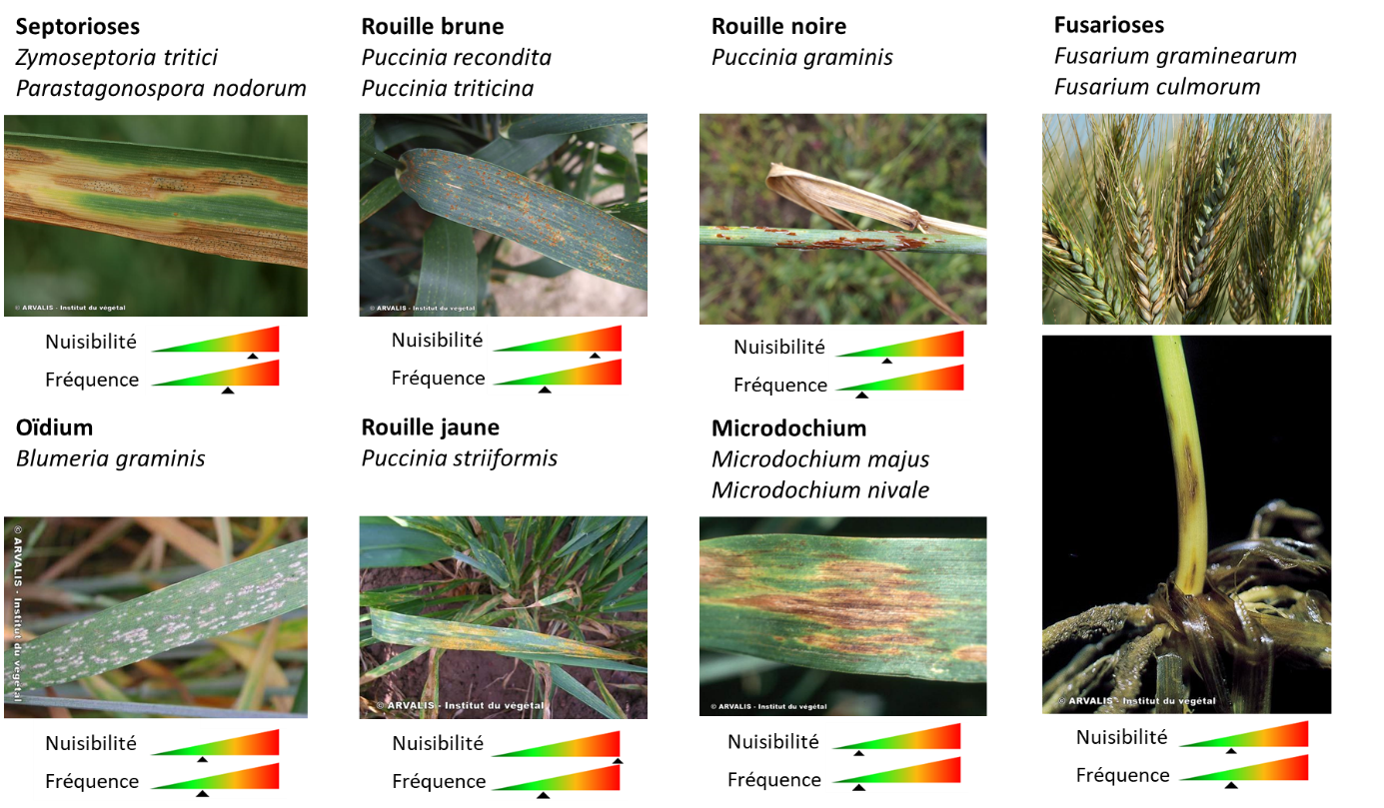
Contexte
Les maladies fongiques du blé dur: les fiches accidents d’ARVALIS
https://fiches.arvalis-infos.fr/fiche_accident/

Slide 4
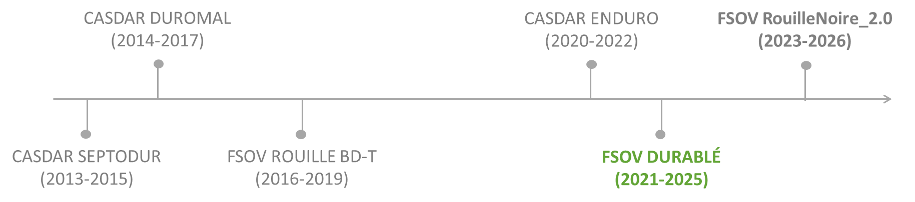


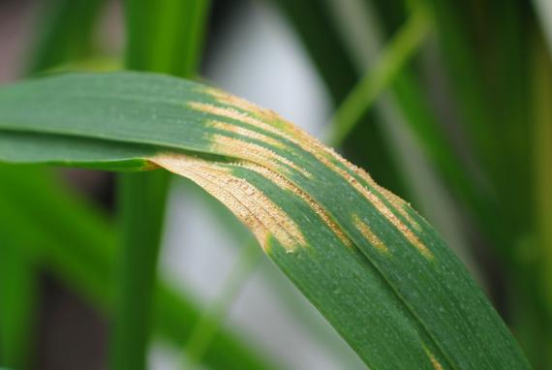
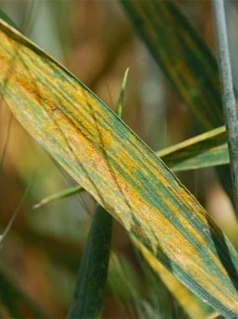
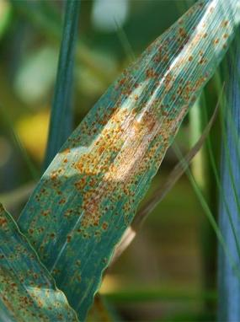
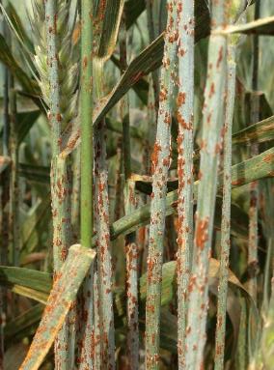
Contexte
Les maladies fongiques du blé dur: les projets de recherche
Septoriose
Rouille jaune
Rouille brune
Rouille noire
Photo : F. Suffert
Zymoseptoria tritici
Puccinia sp.

Slide 5
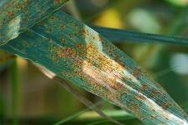


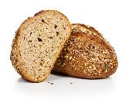
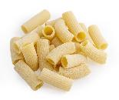
Contexte
Les maladies fongiques du blé dur: les projets de recherche
Blé tendre (AABBDD)
82 gènes Lr identifiés
87 gènes Yr nommés
23 Stb genes et 89 QTL
(Kumar et al., 2022)
(McIntosh, 2024)
(Brown et al., 2015)
Blé dur (AABB)
20 gènes Lr connus Lr14a, Lr23, Lr72…
10-15 gènes Yr ont une origine tétraploïde
21 QTL identifiés dans quatre études

Slide 6

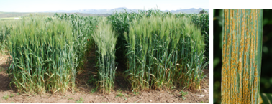
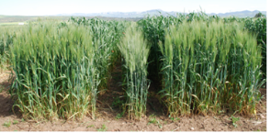

Contexte
Résistance aux Rouilles Brune et Jaune dans les variétés élites de blé dur françaises
Population | RILs | Mapped markers
Nobilis x Fabulis (NF) | 210 | 3 316
Pastadou x Miradoux (PM) | 225 | 2 650
Babylone x Fabulis (BF) | 97 | 1 586
Nautilur x Liberdur (NL) | 89 | 2 369
Gainsur x SY-Carma (GC) | 233 | 2 650
TaBW35K
Rouille brune
Rouille jaune
Plantes adultes
Carte génétique: MultiPoint
Cartographie de QTL: R/qtl
Rouille Brune
Evaluation au champ
[BD12M119]
Lr14a
Rouille Jaune
Evaluation au champ
[WARRIOR(-)]
6 QTL de résistance à la Rouille Brune détectés sur 5 chromosomes
2 QTL de résistance à la Rouille Jaune détectés sur Chrom 1B

Slide 7
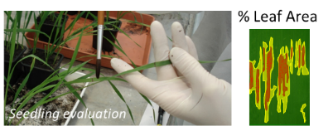
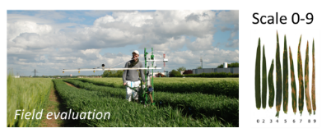
Contexte
Résistance à la Septoriose dans les variétés élites de blé dur françaises
Population | RILs | Mapped markers
Nobilis x Fabulis (NF) | 210 | 3 316
Pastadou x Miradoux (PM) | 225 | 2 650
TaBW35K
Stb6
Stb15
Carte génétique: MultiPoint
Cartographie de QTL: R/qtl
Septoriose
Plantules
Plantules & adultes
Plantes adultes
Septoria tritici blotch
Conditions contrôlées
[3 souches]
Stb13
Septoria tritici blotch
Evaluation au champ
[INRA13-LG1697]
Stb9
9 QTL de résistance à la Septoriose détectés sur 7 chromosomes:
  3/9 QTLs détectés au champ et sur plantules
  Colocalisations avec Stb6, Stb9, Stb13, Stb15

Slide 8
Identification des résistances dans le blé dur
FSOV 2020 R DURABLÉ – Spécificité des résistances du blé dur aux maladies foliaires du blé : cartes, marqueurs et gènes
Objectif
Poursuivre l’identification des déterminants génétiques de la résistance du blé dur aux principales maladies foliaires d’origine fongique
Identification des résistances à la septoriose et aux rouilles dans le blé dur
  Cartographie de QTL dans deux populations recombinantes
  Carte génétique intégrée des QTL de résistance
  Cartographie de précision de trois QTL de résistance
Méta-analyse des résistances du blé à la septoriose

Slide 9
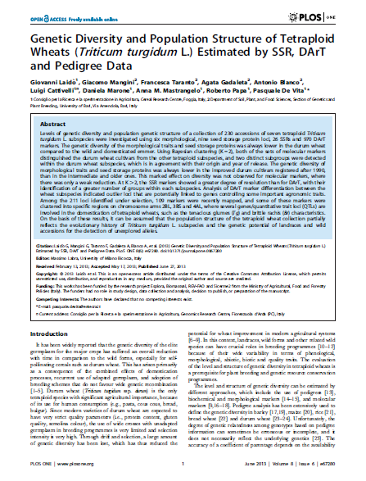
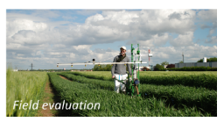
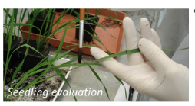
Identification des résistances dans le blé dur
Cartographie de QTL dans deux populations recombinantes
> Trinakria, une ancienne variété sicilienne
  Bon niveau de résistance à la Septoriose
  Bon niveau de résistance aux Rouilles
> Ceedur, une variété d’origine inconnue
  Très bon niveau de résistance à la Septoriose
Essais | pop-Trinakaria | pop-Ceedur
Obregon-2022 (MX) | RB [naturelle]
Lectoure-2023 (FR) |  | STB [INRA13-0279]
Montbartier-2023 (FR) | RB [BD12M119]
Lectoure-2024 (FR) | RB [BD12M119] STB [INRA13-0279]
Montbartier-2024 (FR) | RB [BD12M119] | RB [BD12M119]
Koudia-2025 (TN) | STB [naturelle] | STB [naturelle]
Conditions contrôlées | STB [INRA13-0279] | STB [INRA13-0279]

Slide 10
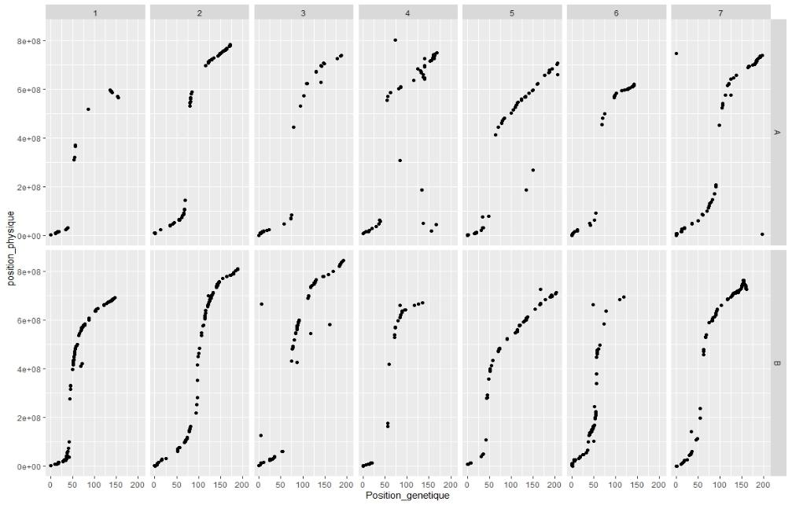
Identification des résistances dans le blé dur
Cartographie de QTL dans deux populations recombinantes
CEEDUR X WID
Population | RILs | Mapped markers
Ceedur x WID | 295 | 3 960
Trinakria x S9R | 203 | 1 065
TaBW35K
Comparaison entre positions génétiques (cM) et physiques (pb) des marqueurs:
Carte génétique: MultiPoint
Cartographie de QTL: R/qtl

Slide 11
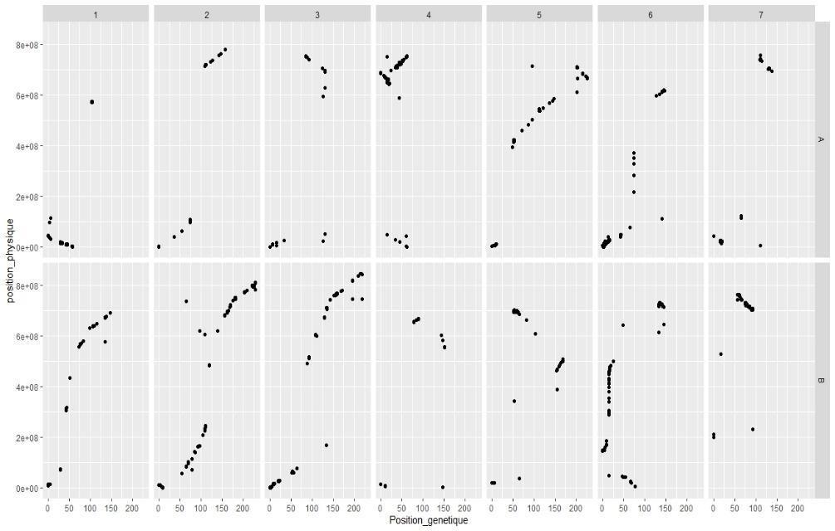
Identification des résistances dans le blé dur
Cartographie de QTL dans deux populations recombinantes
TRINAKRIA X S9R
Population | RILs | Mapped markers
Ceedur x WID | 295 | 3 960
Trinakria x S9R | 203 | 1 065
TaBW35K
Comparaison entre positions génétiques (cM) et physiques (pb) des marqueurs:
Carte génétique: MultiPoint
Cartographie de QTL: R/qtl

Slide 12
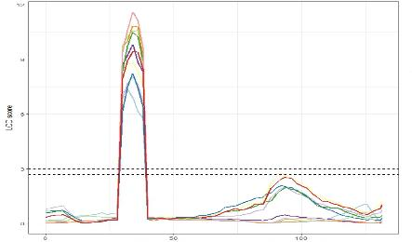
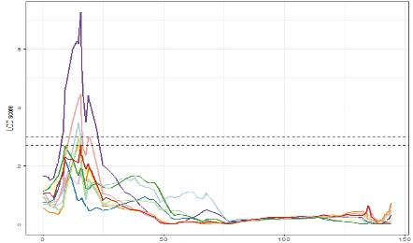
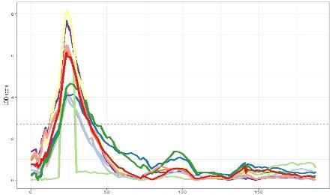
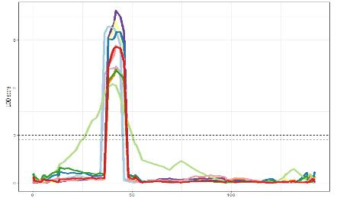
Identification des résistances dans le blé dur
Cartographie de QTL dans deux populations recombinantes
TRINAKRIA X S9R
Population | RILs | Mapped markers
Ceedur x WID | 295 | 3 960
Trinakria x S9R | 203 | 1 065
TaBW35K
3A
6B
Carte génétique: MultiPoint
Cartographie de QTL: R/qtl
Chr3A
Chr6B
Septoria tritici blotch
Conditions contrôlées
[INRA13-0279]
30 Mb
16 Mb
CEEDUR X WID
Stb6
3A
6A
Chr3A
Chr6A
26 Mb
44 Mb
Stb6
Stb15

Slide 13
Identification des résistances dans le blé dur
Cartographie de QTL dans deux populations recombinantes
Population | RILs | Mapped markers
Ceedur x WID | 295 | 3 960
Trinakria x S9R | 203 | 1 065
TaBW35K
Stb6
Stb15
Septoriose
Carte génétique: MultiPoint
Cartographie de QTL: R/qtl
Plantules
Septoria tritici blotch
Conditions contrôlées
[INRA13-0279]
3 QTL de résistance à la Septoriose détectés au stade plantule dont deux colocalisent avec les gènes de résistance Stb6 et Stb15

Slide 14
Identification des résistances dans le blé dur
Cartographie de QTL dans deux populations recombinantes
Population | RILs | Mapped markers
Ceedur x WID | 295 | 3 960
Trinakria x S9R | 203 | 1 065
TaBW35K
Stb6
Stb15
Septoriose
Carte génétique: MultiPoint
Cartographie de QTL: R/qtl
Plantules
Plantes adultes
Septoria tritici blotch
Conditions contrôlées
[INRA13-0279]
Septoria tritici blotch
Evaluation au champ
[INRA13-0279]
3 QTL de résistance à la Septoriose détectés au champ dont le QTL colocalisant avec Stb6

Slide 15
Identification des résistances dans le blé dur
Cartographie de QTL dans deux populations recombinantes
Population | RILs | Mapped markers
Ceedur x WID | 295 | 3 960
Trinakria x S9R | 203 | 1 065
TaBW35K
Stb6
Stb15
Septoriose
Carte génétique: MultiPoint
Cartographie de QTL: R/qtl
Rouille brune
Plantules
Plantes adultes
Septoria tritici blotch
Conditions contrôlées
[INRA13-0279]
Septoria tritici blotch
Evaluation au champ
[INRA13-0279]
Rouille Brune
Evaluation au champ
[BD12M119]
3 QTL de résistance à la Rouille Brune détectés au champ dont deux proviennent de Trinakria et un gène majeur de WID22256

Slide 16
Identification des résistances dans le blé dur
Carte génétique intégrée des QTL de résistance
> L’ensemble des QTL de résistance aux Rouilles et à la Septoriose détectés dans les 7 populations de blé dur – variétés françaises, Trinakria et Ceedur – ont été projetés sur la carte physique de Chinese Spring, RefSeq_2.1:
BILAN
> 11 QTL de résistance à la Rouille Brune
> 2 QTL de résistance à la Rouille Jaune
> 15 QTL de résistance à la Septoriose
Stb15
Marqueurs moléculaires diagnostics
Cartographie génétique de précision
Rouille brune
Plantules
Lr14a
Rouille jaune
Plantules et plantes adultes
Septoriose
Plantes adultes

Slide 17
Identification des résistances dans le blé dur
Cartographie de précision de trois QTL de résistance
> La cartographie de précision repose sur l’identification d’un grand nombre de plantes recombi-nantes dans l’intervalle des QTL sélectionnés, puis à leur évaluation phénotypique et génotypique:
Parents
> Sélection d’une lignée recombinante par QTL
> Croisement avec un parent récurrent sensible
> Développement de marqueurs PACE®
> Criblage PACE® pour identification de recombinants
> Criblage PACE® pour identification de recombinants homozygotes
> Multiplication des recombinants homozygotes
> Evaluations phénotypiques des recombinants homozygotes
> Génotypage des recombinants homozygotes sur Axiom TaBW35K
BC₁
BC₁S₁
BC₁S₂
BC₁S₃
BC₁S₄

Slide 18
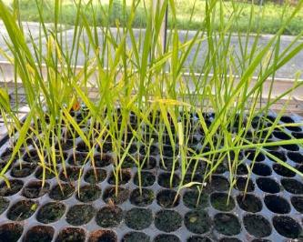
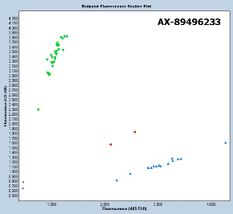
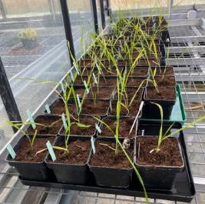
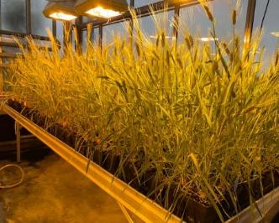
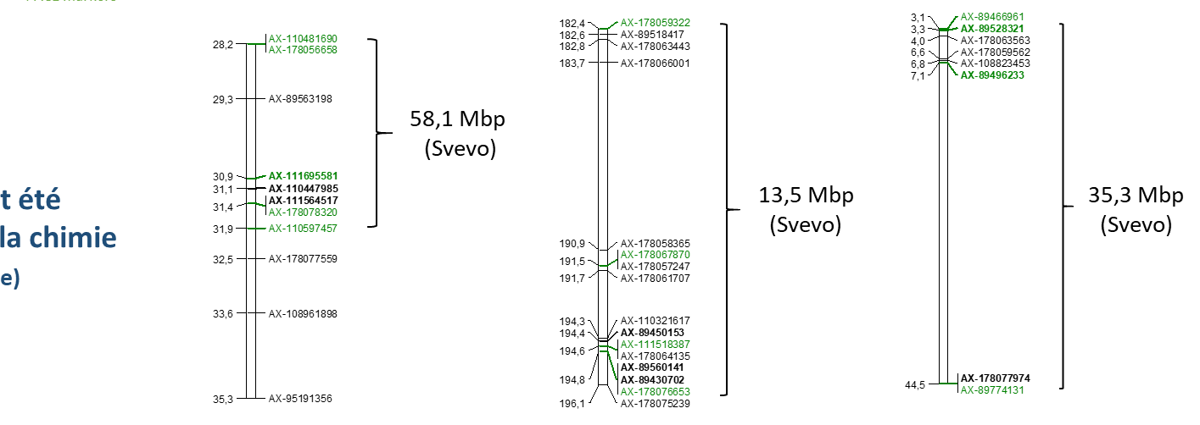
Identification des résistances dans le blé dur
Cartographie de précision de trois QTL de résistance
Parents
BC₁
Semis
Génotypage
Sélection
Multiplication
BC₁S₁
qPS-NOB-1B-1
qPT-PAS-7B
qZT-PAS-6A
BC₁S₂
Les marqueurs ont été développés avec la chimie PACE® (3Cr Bioscience)
BC₁S₃
BC₁S₄
Marqueur le plus associé
Marqueur PACE®

Slide 19
Identification des résistances dans le blé dur
Cartographie de précision de trois QTL de résistance
Parents
BC₁
Semis
Génotypage
Sélection
Multiplication
BC₁S₁
 |  | Criblage BC₁S₁ 2021 |  | Criblage BC₁S₂ 2022-2023
Population | QTL | Plant NR | Recomb. | Plant NR | Recomb.
NF-204 X Fabulis | qPS-NOB-1B-1 | 2000 | 150 | 1470 | 54
PM-904 X Miradoux | qPT-PAS-7B | 677 | 100 | 966 | 65
PM-808 x Miradoux | qZT-PAS-6A | 1200 | 150 | 1321 | 93
 |  | 5077 | 400 | 3757 | 212
BC₁S₂
BC₁S₃
BC₁S₄

Slide 20
Identification des résistances dans le blé dur
Cartographie de précision de trois QTL de résistance
Parents
BC₁
Semis
Génotypage
Sélection
Multiplication
BC₁S₁
 |  | Criblage BC₁S₁ 2021 |  | Criblage BC₁S₂ 2022-2023
Population | QTL | Plant NR | Recomb. | Plant NR | Recomb.
NF-204 X Fabulis | qPS-NOB-1B-1 | 2000 | 150 | 1470 | 54
PM-904 X Miradoux | qPT-PAS-7B | 677 | 100 | 966 | 65
PM-808 x Miradoux | qZT-PAS-6A | 1200 | 150 | 1321 | 93
 |  | 5077 | 400 | 3757 | 212
BC₁S₂
TaBW35K
BC₁S₃
BC₁S₄

Slide 21
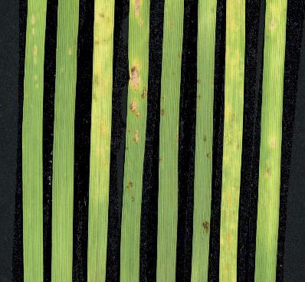
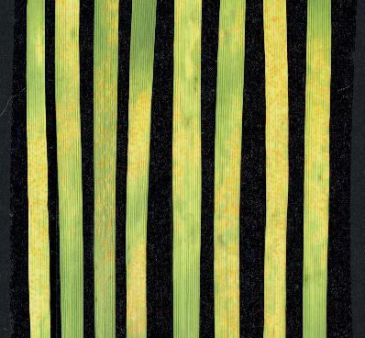
Identification des résistances dans le blé dur
Cartographie de précision de trois QTL de résistance
Parents
qPS-NOB-1B-1
> Evaluation des 65 individus recombinants avec la souche Warrior(-)
BC₁
BC₁S₁
BC₁S₂
TaBW35K
BC₁S₃
Lignées résistantes
n = 23
Lignées sensibles
n = 24
BC₁S₄

Slide 22
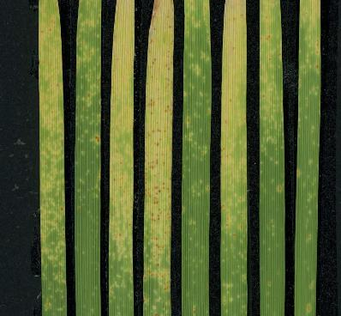
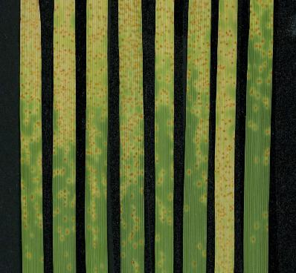


Identification des résistances dans le blé dur
Cartographie de précision de trois QTL de résistance
Parents
qPT-PAS-7B
> Evaluation des 54 individus recombinants avec la souche BD12M119, virulente sur Lr14a
BC₁
BC₁S₁
BC₁S₂
TaBW35K
BC₁S₃
Lignées résistantes
n=34
Lignées sensibles
n=29
Lr14a
Sensible
BC₁S₄

Slide 23
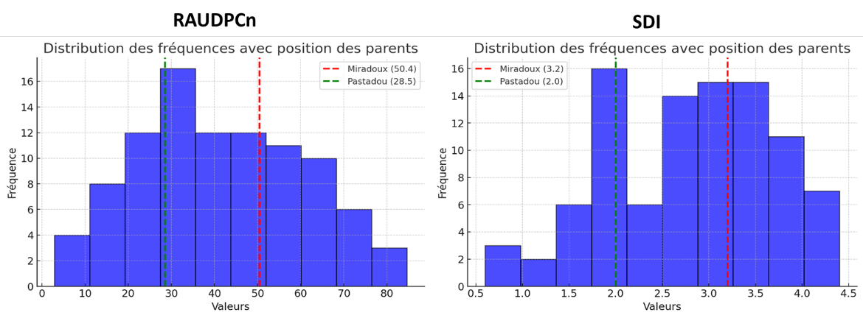
Identification des résistances dans le blé dur
Cartographie de précision de trois QTL de résistance
Parents
qZT-PAS-6A
> Evaluation des 93 individus recombinants avec la souche IPO-92003, virulente sur Stb15
BC₁
BC₁S₁
BC₁S₂
TaBW35K
BC₁S₃
Distribution quantitative des phénotypes
BC₁S₄

Slide 24
Méta-analyse des résistances à la septoriose
Méta-analyse des résistances à la Septoriose dans le blé tendre
> Développer une méthodologie pour identifier des régions génomiques robustes et consensuelles associées à la résistance, en intégrant des résultats issus de multiples études et contextes génétiques.
Base de données – Inventaire de tous les QTL associés à la résistance du blé tendre à STB, identifiés par des approches de cartographie de QTL (QMAP) ou d’association génétique à l’échelle du génome (GWAS)
Méta-analyse – Combiner les QTL identifiés par QMAP et GWAS dans une méta-analyse unique afin d’identifier des régions génomiques consensuelles associées à la résistance à STB
Gènes candidats – Identifier des gènes candidats associés à une résistance robuste, en mettant l’accent sur les gènes de type récepteur kinase
 | QMAP | GWAS
Type de population | Descendants (population apparentée) | Individus (non apparentés)
Niveau de diversité génétique | Faible à moyen | Fort
Nombre d’individus | 100 à 300 | > 200 (le plus possible)
Approche statistique | Cartographie par intervalles | Modèles de régression
Carte génétique | Nécessaire | Pas nécessaire
Résolution | Faible (intervalle de confiance) | Elevée (déséquilibre de liaison)

Slide 25
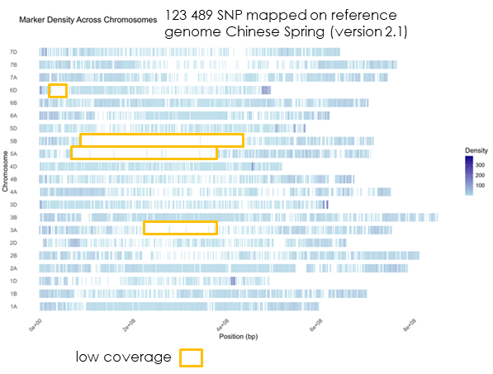
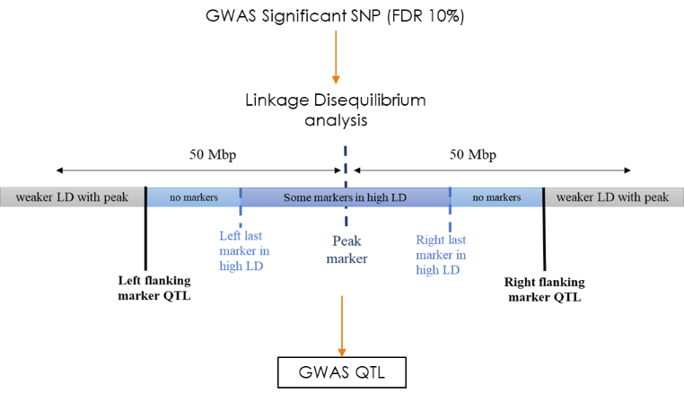
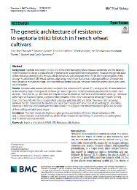
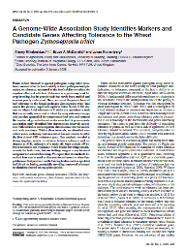
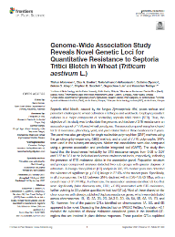
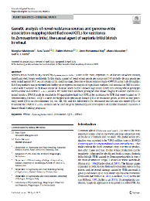
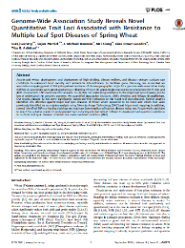
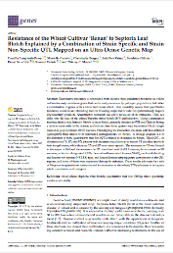
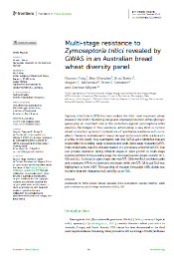
Méta-analyse des résistances à la septoriose
Méta-analyse des résistances à la Septoriose dans le blé tendre
> Développer une méthodologie pour identifier des régions génomiques robustes et consensuelles associées à la résistance, en intégrant des résultats issus de multiples études et contextes génétiques.
Base de données – Inventaire de tous les QTL associés à la résistance du blé tendre à STB, identifiés par des approches de cartographie de QTL (QMAP) ou d’association génétique à l’échelle du génome (GWAS):
  Disparité des cartes génétiques et des marqueurs moléculaires >> carte génétique de référence
  Définir des intervalles de confiance pour les loci identifiés par GWAS >> déséquilibre de liaison
> 16 études QMAP
> 8 études GWAS
Langlands-Perry et al., 2022

Slide 26
Méta-analyse des résistances à la septoriose
Méta-analyse des résistances à la Septoriose dans le blé tendre
> Développer une méthodologie pour identifier des régions génomiques robustes et consensuelles associées à la résistance, en intégrant des résultats issus de multiples études et contextes génétiques.
Base de données – Inventaire de tous les QTL associés à la résistance du blé tendre à STB, identifiés par des approches de cartographie de QTL (QMAP) ou d’association génétique à l’échelle du génome (GWAS):
  Disparité des cartes génétiques et des marqueurs moléculaires >> carte génétique de référence
  Définir des intervalles de confiance pour les loci identifiés par GWAS >> déséquilibre de liaison
LOD ≥ 3 & PVE ≥ 5% & CI ≤ 50cM
> 16 études QMAP
> 8 études GWAS
 | QMAP | GWAS
Nombre de QTL | 185 | 189
Nombre d’études | 16 | 8
Nombre d’environnements | 64 | 48
Taille des QTL | 0 – 48 cM | 0.35 – 45 cM
Valeurs LOD | 3 – 33.8 | 3.5 – 41
Valeurs PVE | 5 – 77% | 5 – 52%

Slide 27
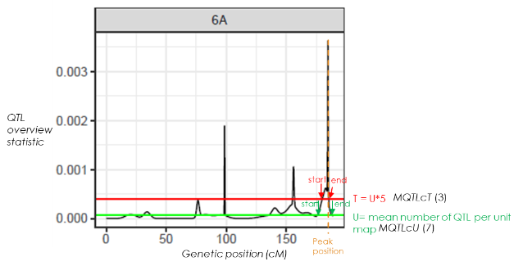
Méta-analyse des résistances à la septoriose
Méta-analyse des résistances à la Septoriose dans le blé tendre
> Développer une méthodologie pour identifier des régions génomiques robustes et consensuelles associées à la résistance, en intégrant des résultats issus de multiples études et contextes génétiques.
Méta-analyse – Combiner les QTL identifiés par QMAP et GWAS dans une méta-analyse unique afin d’identifier des régions génomiques consensuelles associées à la résistance à STB
Méthode 1:
MetaQTL developpé par Veyrieras et al. (2007): regroupement des QTL à l’aide d’un modèle mixte Gaussien
Analyse en 2 étapes
> Définition du nombre optimal de méta-QTL
> Exécuter le modèle présentant le meilleur ajustement
MQTLm
MQTLc
Méthode 2:
QTL overview statistic developpé par Chardon et al. (2003): probabilité d’avoir un QTL à chaque position de la carte génétique
MQTLo

Slide 28
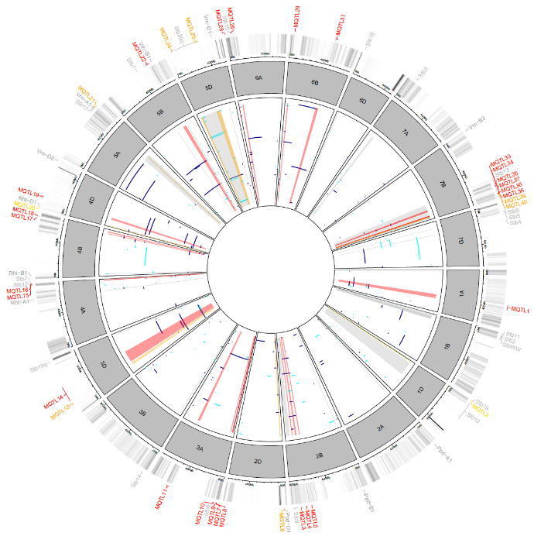
Méta-analyse des résistances à la septoriose
Méta-analyse des résistances à la Septoriose dans le blé tendre
> Développer une méthodologie pour identifier des régions génomiques robustes et consensuelles associées à la résistance, en intégrant des résultats issus de multiples études et contextes génétiques.
Gènes candidats – Identifier des gènes candidats associés à une résistance robuste, en mettant l’accent sur les gènes de type récepteur kinase
35 méta-QTL robustes
> Chevauchent 6 gènes Stb: Stb19 (1D), Stb6 (3A), Stb17 (5A), Stb20q (5B), Stb13 et Stb8 (7B)
Reposant sur 375 QTL identifiés dans 16 QMAP et 8 GWAS.
> Des intervalles allant de 920 bp à 156 Mbp (15/35 ≤ 5 Mbp)
Etudes multiples QMAP & GWAS
Etudes multiples QMAP or GWAS
Etude simple
Plantules
Plantes adultes
> Un gène candidat prometteur identifié sur le chromosome 6A

Slide 29
PERSPECTIVES
FSOV 2020 R DURABLÉ – Spécificité des résistances du blé dur aux maladies foliaires du blé : cartes, marqueurs et gènes
Poursuivre l’identification de QTL de résistance, en ciblant notamment des variétés françaises récentes de blé dur clés dans le paysage variétal.
Finaliser la cartographie de précision des trois QTL de résistance à la rouille jaune, la rouille brune et la septoriose.
Réaliser une méta-analyse des résistances du blé dur à la septoriose et comparer les méta-QTL identifiés chez le blé tendre et chez le blé dur.
Mettre à disposition des marqueurs moléculaires diagnostics des gènes R
Optimiser la gestion des gènes R dans les ressources génétiques blé tendre et blé dur

